Slide 1


Slide 2
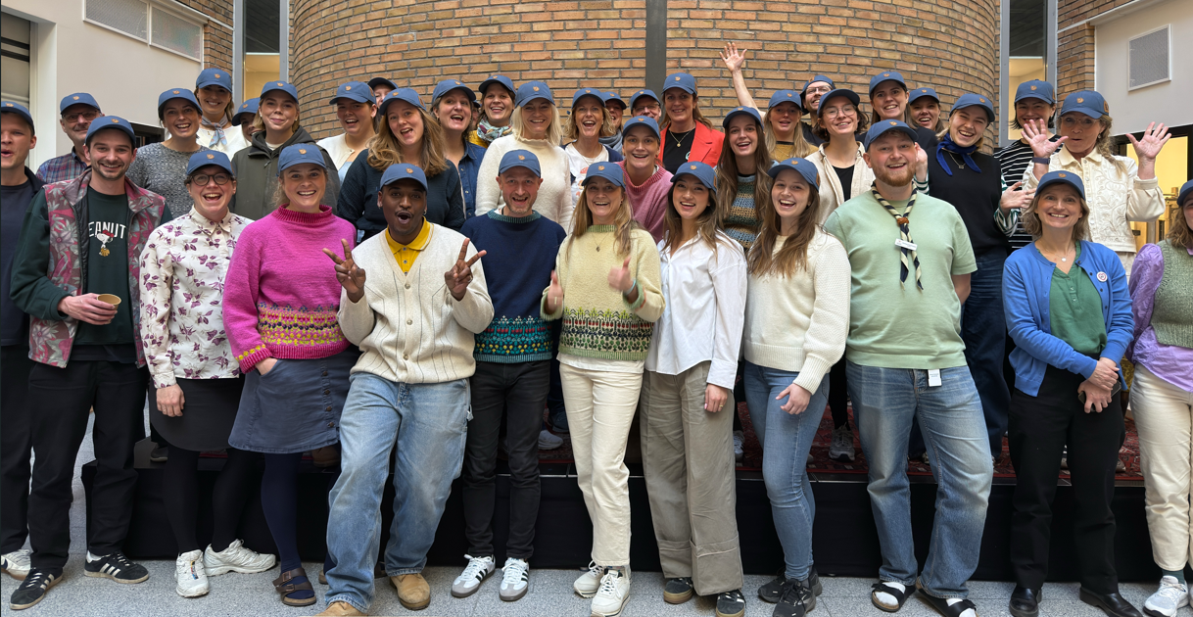
Forum for «Laget» for Friluftslivets år 2025

Slide 3








2
3
Jeg kjenner til ordninger for gratis utlån av sport- og fritidsutstyr?
Vår organisasjon bruker aktivitetskalenderen til Friluftslivets år
1
JA /NEI
Jeg trives som frivillig og vil fortsette med det
JA /NEI
JA /NEI
Test din friluftsscore!
4
Hvor mange JA får du?
Jeg kjenner visjonen og målene til Friluftslivets år og bringer det videre
JA /NEI
5
6
I vår organisasjon inviterer vi inn de som ikke kjenner friluftslivet så godt!
Jeg kjenner til områder som er tilgjengelige for mennesker med ulike funksjonsnedsettelser
JA /NEI
JA /NEI
Se resultatet på baksiden

Slide 4





Resultat
0-2
Gå hjem og tørk støv av turskoene dine. Du har et stort potensial i å øke bevisstheten på den friluftsgleden dere tilbyr.
Du er godt i gang. Men har du egentlig god nok oversikt over friluftslivets muligheter?
Gratulerer! Her lukter det bål. Det må være godt å være en del av deres frilufts-fellesskap
3-4 5-6

Slide 5
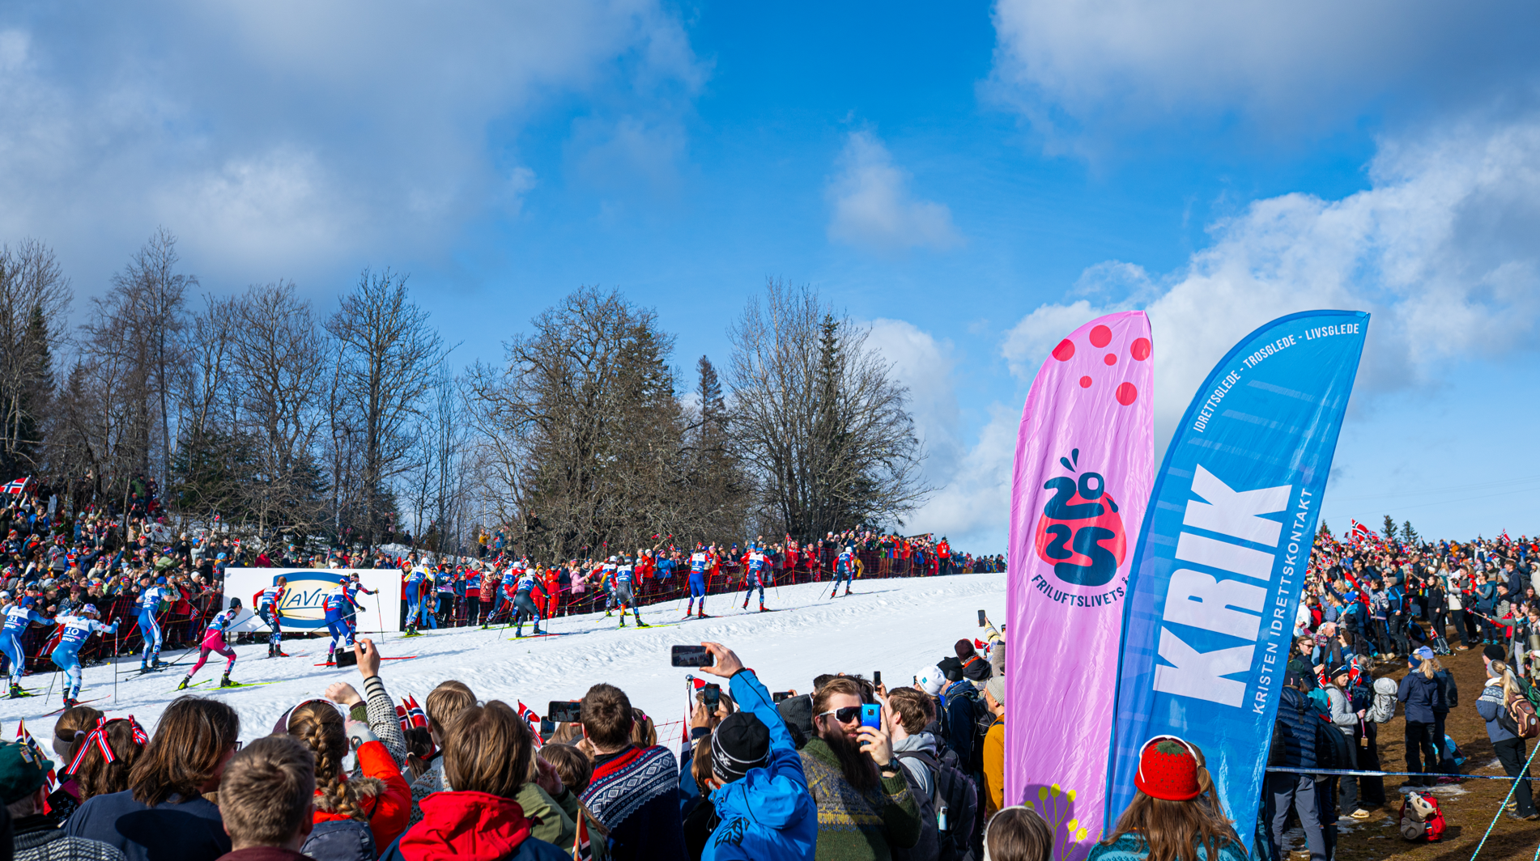

Slide 6
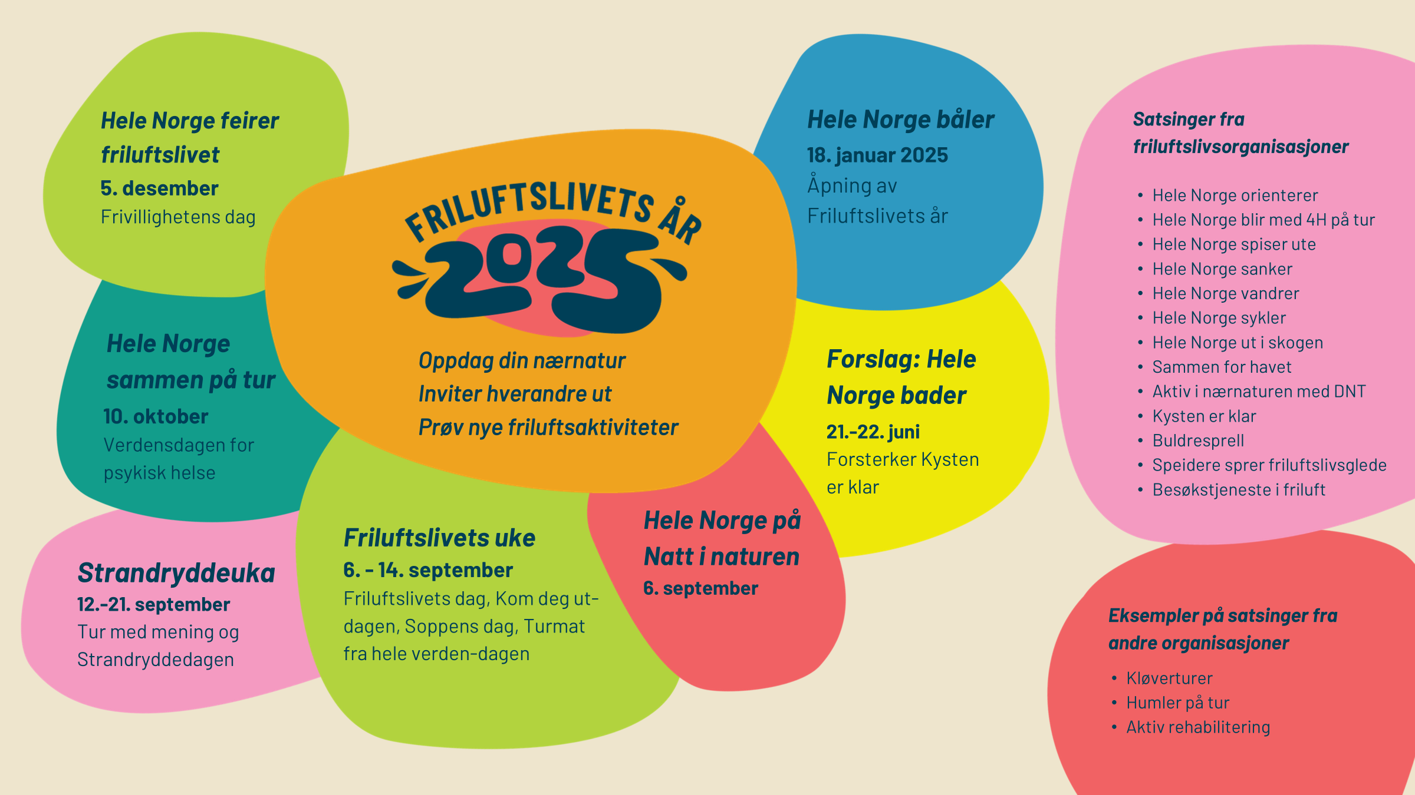
Konsepter
Her er en beskrivelse av konseptene i Friluftslivets år 2025- med plan for periodene med målsetninger og resultater.
Del 1: Overordnede rammeverk
Del 2: Synlighet- organisk, betalt og fortjent
Del 3: Mobilisering, turne og aktivitet

Slide 7

Dette kan dere kople dere på
Friluftstesten | Friluftstesten gir deg inspirasjon til turer du kan være med på, aktiviteter fra friluftslivsorganisasjoner, tips og inspirasjon på nettsider og frivillige oppdrag på 1-2-3.
Friluftsknappen | Aktivitetshefte for barn i naturen. Målgruppe: barn til 5-10 år. Bestill aktivitetshefter
Aktivitetskalenderen | Legg til og finn lokale arrangement. Aktivitetskalenderen markedsføres over hele landet.
Safari på tur | Underholdningsserie på YouTube. Safari tar med noen på tur og friluftslivsorganisasjoner deler tips og triks. Se og del filmene.
Bruk markedsmateriell for å bygge bro til Friluftslivets år | Logo, filmer, bilder, budskap og maler finner du på nettsiden under Materiell og profil.
Organisasjonene sine satsinger | Se hva de tilbyr i 2025 på nettsiden til Friluftslivets år

Slide 8
Satsinger organisasjoner fremmer og har fått støtte til i Friluftslivets år 2025
Norsk orientering
Hele Norge Orienterer - opplæring i orientering
Naturens pusterom - TurOrientering for kreftpasienter
April-juni: TurO High five - i lokale nærmiljøer
4H
3.-4. mai: Under åpen himmel
Hele Norge blir med på 4H på tur
Forbundet KYSTEN: 7. juni: Kystens dag
Norges Seilforbund, Norges Padleforbund og
Norges Dykkeforbund
22. juni: Kysten er klar – Bli med på Norges største vannsportdag!
Norges Klatreforbund
Buldresprell: lavterskeltilbud for barn og unge opptil ca. 13 år. Du lærer grunnleggende klatring og friluftsliv med buldring på steiner, samt leker med naturlige og tilgjengelige ressurser. Aktivitetene er for alle nivåer, også barn med funksjonsvariasjoner.
22. juni: Hele Norge klatrer: Alle klatreklubber i Norge invitere deg som kanskje har klatret litt før til å utfordre deg på ekte stein utendørs.
Andre aktiviteter: Mentorordningen, buldrebarna, støtte til utearrangement og Nordic Youth Camp
Norges sopp- og nyttevekstforbund
Hele Norge sanker
10. mai: Sjømat i fjæra
24. mai: Løvetannens dag
7. juni: Artsjakten
15. august - 15.september: På bærtur
7. september: Soppens dag
Norges Jeger- og Fiskeforbund
19. oktober: Hele Norge spiser ute (for medlemmer)
Skogselskapet: Hele Norge ut i skogen
Den Norske Turistforening
Aktiv i nærnaturen med DNT
Kristen idrettskontakt (KRIK)
Rusfritt område på Ski-VM 2025 i Trondheim. Kobler seg på Hele Norge – kampanjene.
Friluftslivsaktiviteter: Topptur på ski, fjellskitur, kiting, fjelltur med overnatting i telt, klatring, havkajakk, kano, stisykling, mat i det fri og fjelløping
Norges Speiderforbund
Friluftslivets år 2025 – Eventyr i sikte
Speidere sprer friluftslivsglede
Norges KFUK-KFUM-speidere
Sommerskolespeiding
Oppdag friluftslivets gleder: mangfoldet av friluftsaktiviteter
Norges Røde Kors: Besøkstjeneste i friluft
Seniorferie: Ferier for hjemmeboende eldre i samarbeid med Røde Kors sentrene og besøkstjenesten – 3 opphold á 3 dager med 30 deltakere – aktiviteter og sosialt samvær.
Norges turmarsjforbund
Hele Norge Vandrer
Syklistforeningen: Hele Norge sykler

Slide 9
Satsinger organisasjoner fremmer og har fått støtte til i Friluftslivets år 2025
Friluftslivets år og Norsk Friluftsliv
18. januar: Hele Norge båler
Friluftsknappen
Friluftstesten
Aktivitetskalender
Safari på tur
Mai/juni og august/september: Norgesturné
Friluftsrådenes Landsforbund (FL)
Forsterke samarbeidene mellom frivilligheten,
kommunene og friluftsrådene
Sunnaasstiftelsen
Aktiv Rehabilitering med Naturen som mestringsarena
Stiftelsen Kirkens Bymisjon
Natur og friluftsliv for de som trenger det mest!
Redd barna: «Et naturlig møte» og markering av Friluftslivets år
Norske Kvinners Sanitetsforening
Kløvertur gjennom fire årstider
Norges bedriftsidrettsforbund
Ti på topp for alle
FRIBU - Frikirkens barn og unge
Friluftsfesten - fra nord til sør
Naturvernforbundet: Friluftslivets år 2025
Frivillighet Norge: Finn din friluftsglede og bli med
La Humla Suse: Humler på tur
Pensjonistforbundet: Grip dagen - ut i naturen - nå er det vår tur

Slide 10
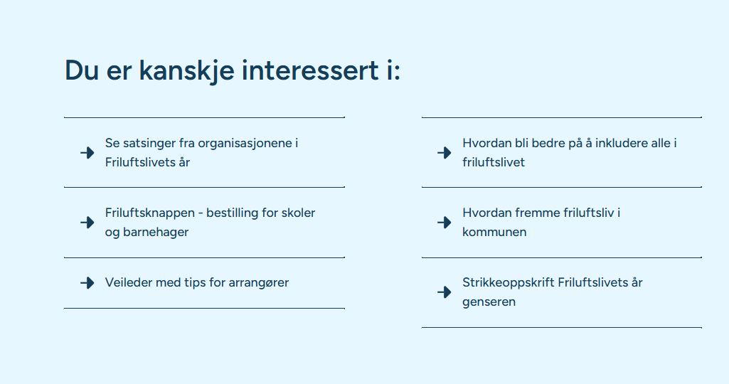
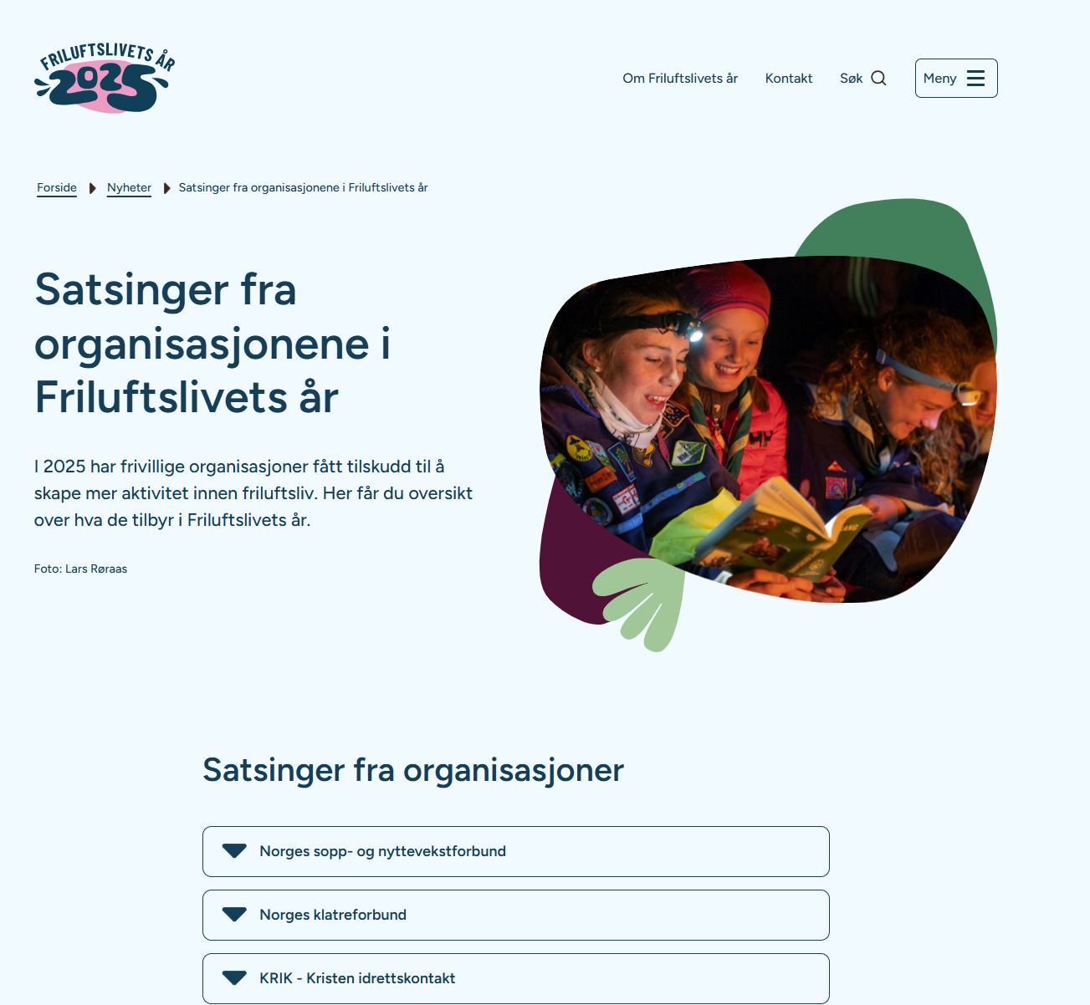

Satsinger organisasjoner fremmer og har fått støtte til i Friluftslivets år 2025
Inngang er på forsiden av friluftslivetsar.no
https://friluftslivetsar.no/nyheter/tildelinger-til-friluftslivets-%C3%A5r-vil-skape-masse-aktivitet-og-nye-samarbeid

Slide 11
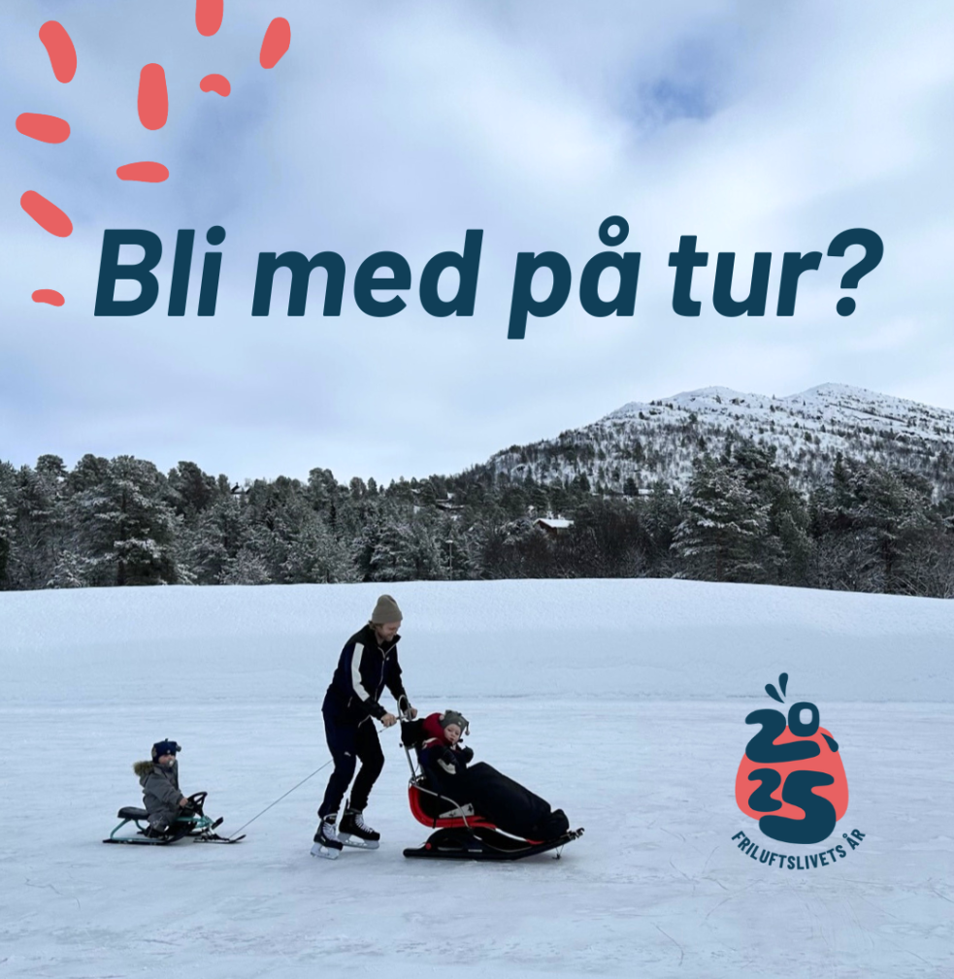
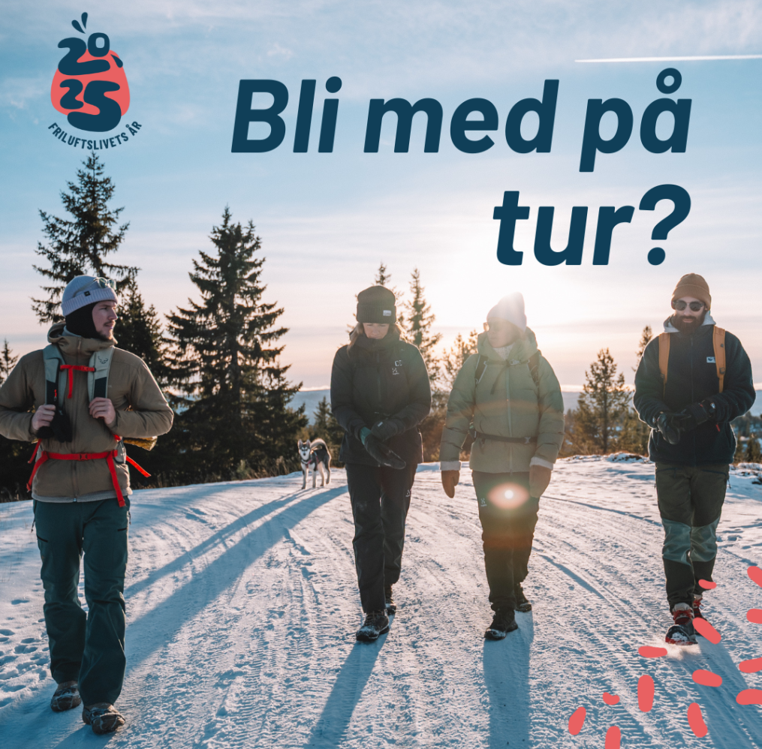
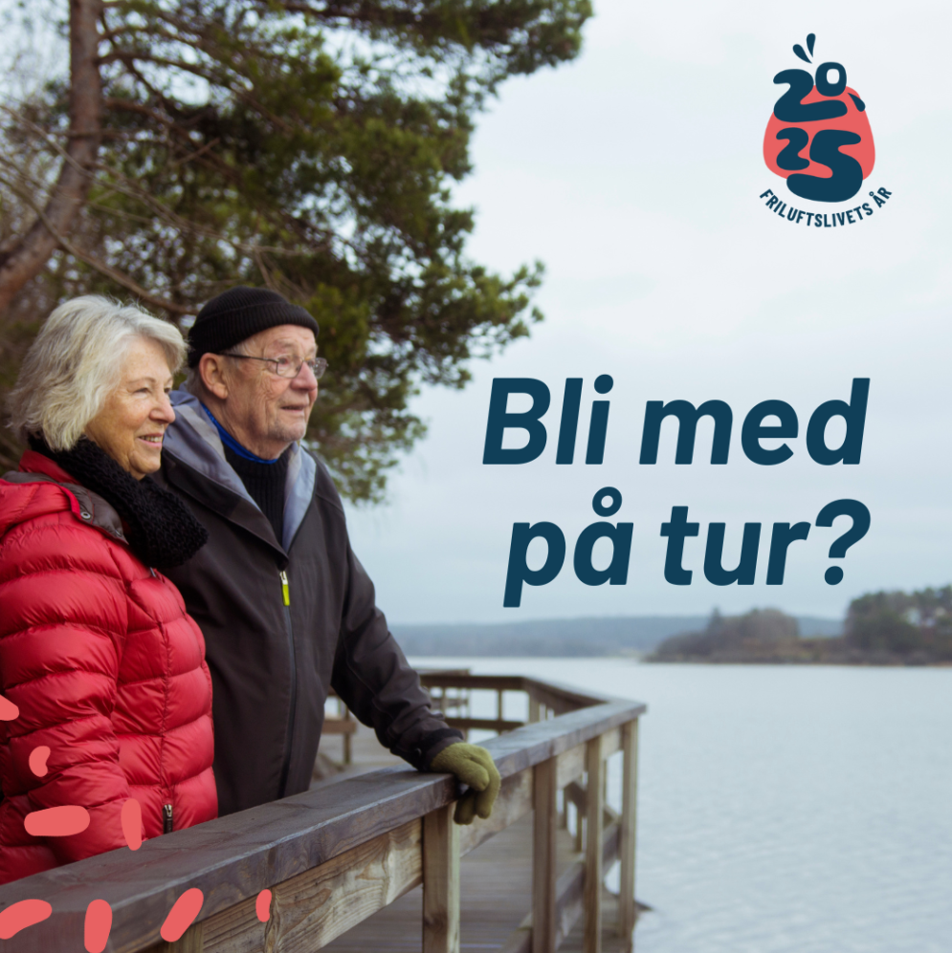

Slide 12

Se egen presentasjon

Slide 13



Slide 14
Norgesturné: Vi skal sette spor
1. Være tilstede på eksisterende møteplasser og konferanser, delta på arrangementer og oppsøke områder der de har behov for et løft.
2. Ha signalarrangement på ulike steder i Norge på de store kampanje-dagene i Friluftslivets år.
3. Ha en bobil-turne i en liten periode for å nå flere lokalsamfunn, være mer synlige og få større kraft i besøkene.

Slide 15
Norgesturné: Ulike konsepter
Workshop med ulike temaer både fysisk og digitalt
Foredrag med ulike temaer
Materiell og tilrettelegging på ulike arrangement (vimpler, kort, film, presentasjonsmal, workshopoppskrift, verktøykasse mm
Idebank- Kulturelt, faglig, ambassadører for både laget og befolkningen
Oversikt over turneer til aktører som er fremoverlent- Pianist, Gardens juniturné, utekonserter 2025 m.m.

